Slide 1
Лекция 4
Наследование
Программирование на языке C++
Константин Леладзе
ФКН ВШЭ

Slide 2
Три ключевых принципа ООП
Существует три ключевых принципа ООП. Они присутствуют не только в языке C++, но и во всех объектно-ориентированных языках. Наличие механизмов реализации этих принципов в языке и определяет, является ли он объектно-ориентированными, или нет.
Перечислим эти принципы и механизмы их реализации в языке C++:
Инкапсуляция: классы, спецификаторы доступа
Полиморфизм:
Статический полиморфизм (compile-time): шаблоны, наследование
Динамический полиморфизм (runtime): виртуальные методы и абстракции
Наследование: наследование
Зеленым цветом помечено то, что мы уже изучили. Синим – то, что будем изучать в этой лекции. Начнем с наследования…

Slide 3
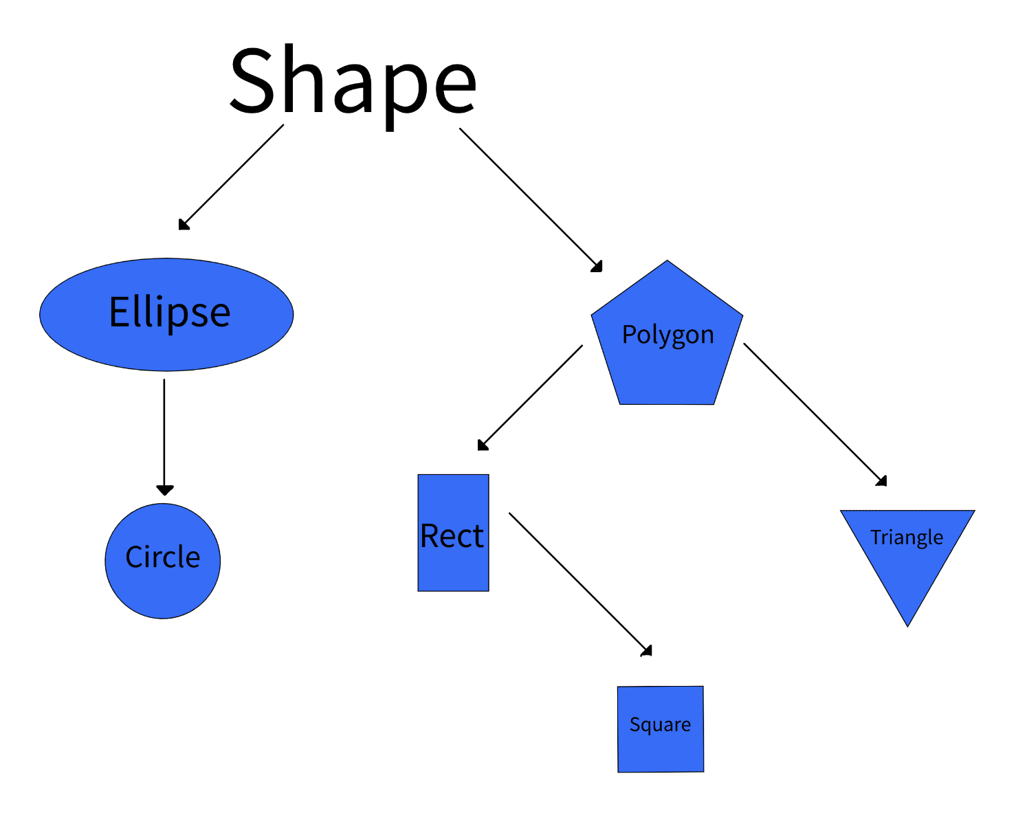
Наследование
Наследование, – одна из ключевых особенностей ООП и C++. Она позволяет нам наследовать свойства (поля) и поведение (методы) классов и организовывать иерархии классовых сущностей.
Класс, наследующий другой, называется наследником, а его предок, – базовым классом.
Наследование – один из механизмов полиморфизма в C++, который позволяет обобщать сущности и писать универсальный код.
На практике, помимо полиморфизма, использование наследования помогает избежать лишнего кода. Без наследования, нам бы приходилось каждый раз писать один и тот же код для того, чтобы поддержать необходимое поведение класса.

Slide 4
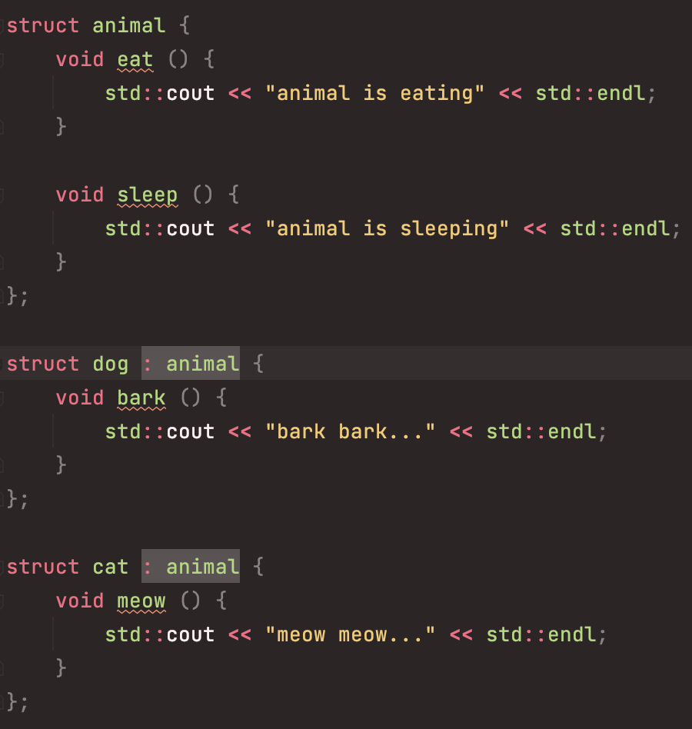
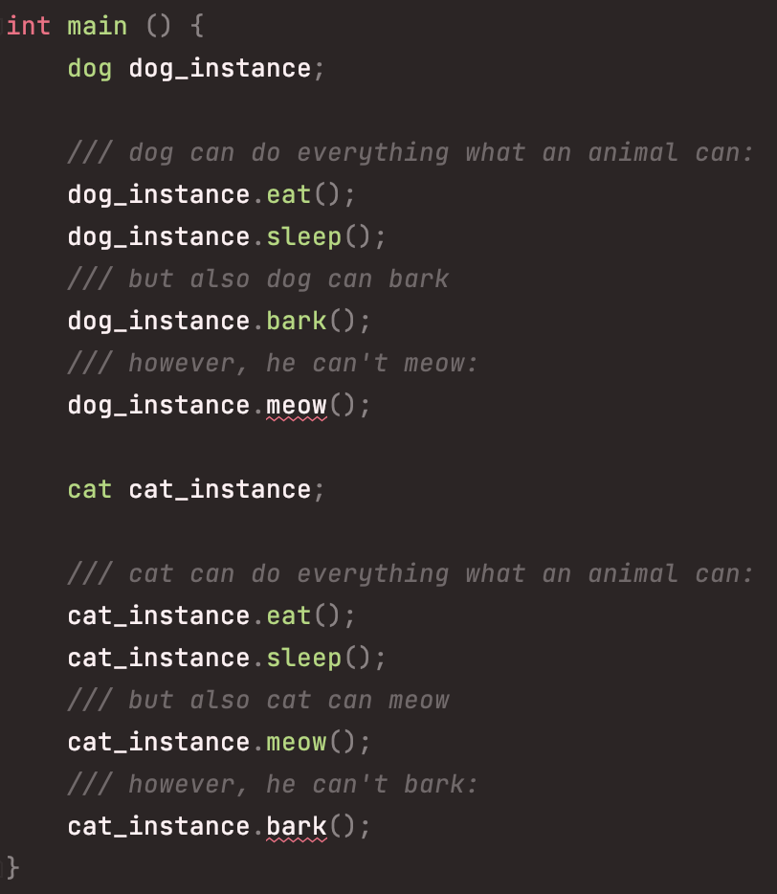
Наследование
Объявим следующую иерархию классов и протестируем наследование:
Кошка и собака унаследовали способность есть и спать у животного, но у них также есть и свои уникальные способности, – лаять и мяукать соответственно.
Пока что, нам уже очевидна как минимум одна мотивация использования наследования: мы пишем меньше кода. Вернее, мы вообще не пишем лишнего кода, чтобы “научить” собаку и кошку лаять и мяукать соответственно.

Slide 5
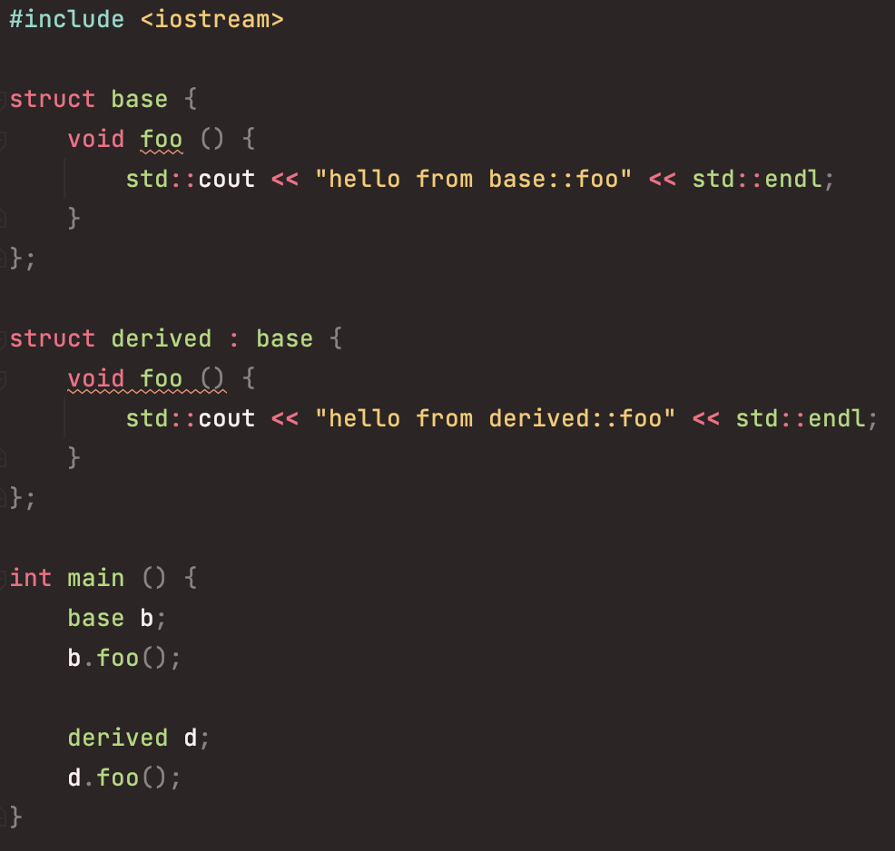
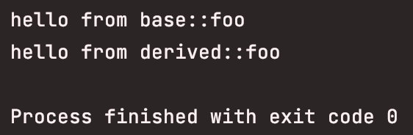
Поиск функции по имени при наследовании
Если в наследнике определить метод, имеющий такое же название, что и метод в базовом классе, то ошибки не возникнет, несмотря на кажущееся наличие некоей неоднозначности при вызове метода на наследнике.
Оказывается, что в этом случае, поведение при вызове метода на наследнике схоже с поведением при перегрузке: при наследовании, метод наследника “скрывает” метод базового класса.

Slide 6
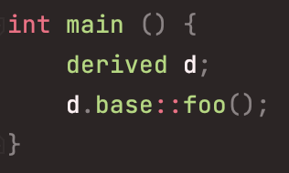
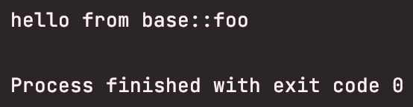
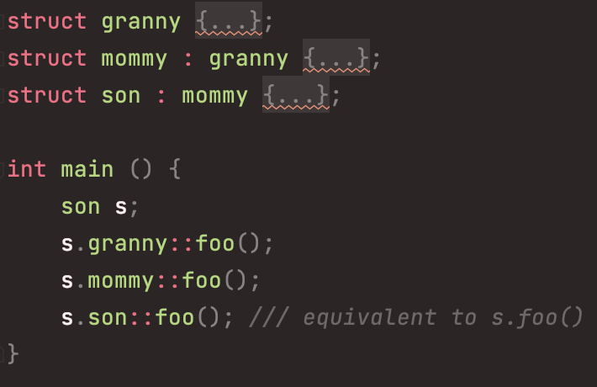
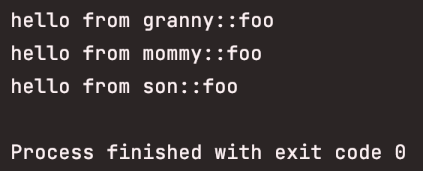
Поиск функции по имени при наследовании
Если же требуется вызвать метод именно базового класса, то можно использовать оператор разрешения области видимости:
Более того, это работает и в случае наличия нескольких предков в иерархии наследования:

Slide 7
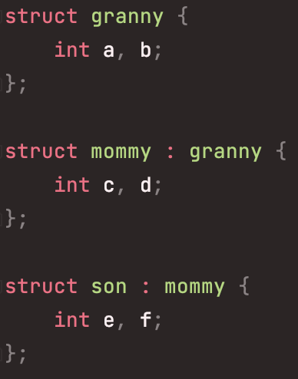
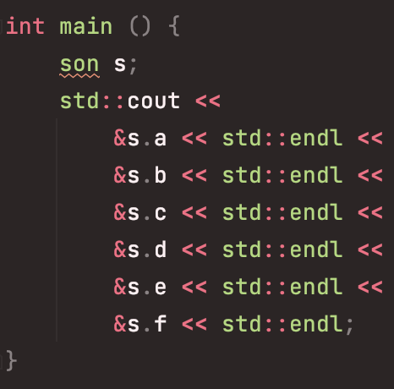
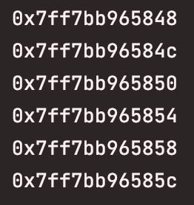
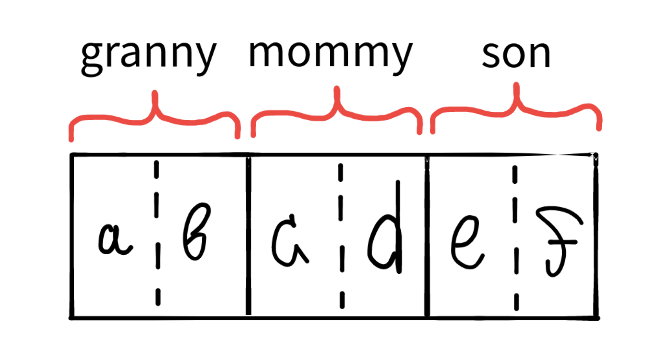
Физическое устройство наследования
Очевидно, раз мы можем вызвать какой-либо метод родителя, а также обратиться к родительским полям, значит они где-то хранятся физически в памяти, ассоциированный с экземпляром наследника.
Изучим физическое устройство следующей иерархии наследников:
Из результатов нашего эксперимента следует, что данные в экземплярах наследника хранятся последовательно и разделены на три блока, ассоциированных с соответствующими классами.
Справа видна схема, демонстрирующая устройство памяти внутри любого экземпляра класса son.
Примечание: приведенная справа модель хранения не стандиртизирована, то есть полагаться на то, что поля будут храниться строго последовательно и без зазоров – нельзя

Slide 8
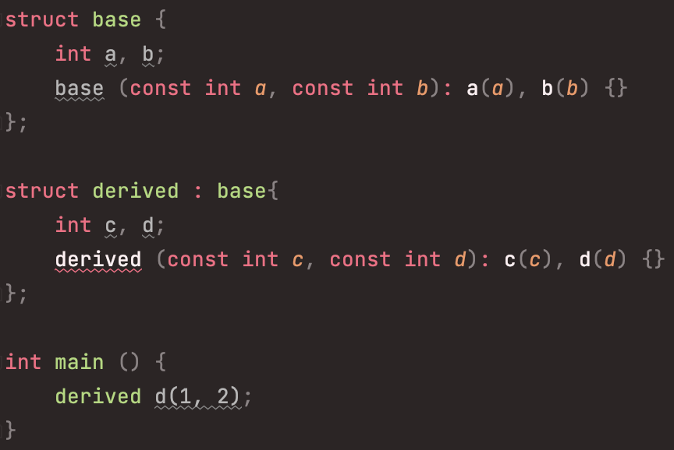
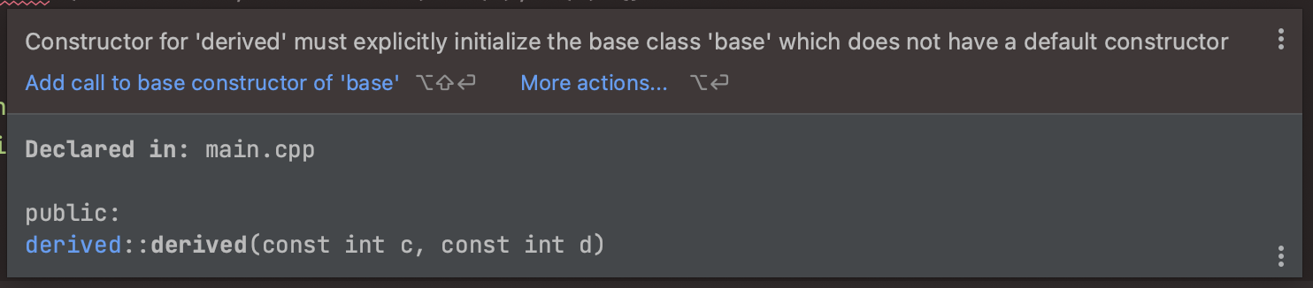
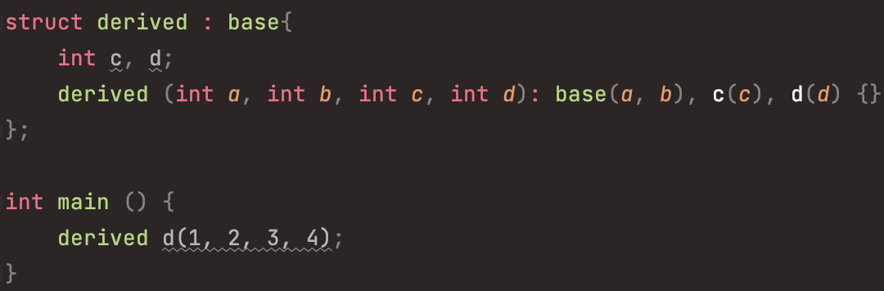
Инициализация базового класса при наследовании
Из предыдущего слайда следует, что на физическом уровне, наследник будто бы хранит “внутри себя” своего предка, а значит этого предка нужно как-то инициализировать.
Изучим приведенный код:
При компиляции, происходит ошибка:
Очевидно, проблема в том, что поля a и b, относящиеся к базовому классу, но тем не менее присутствующие у наследника нигде не инициализируются.
Ошибка исправляется простым вызовом конструктора базового класса.
Примечание: в этом случае, конструктор не является делегирующим, что позволяет нам проинициализировать и поля наследника в том же списке инициализации.

Slide 9
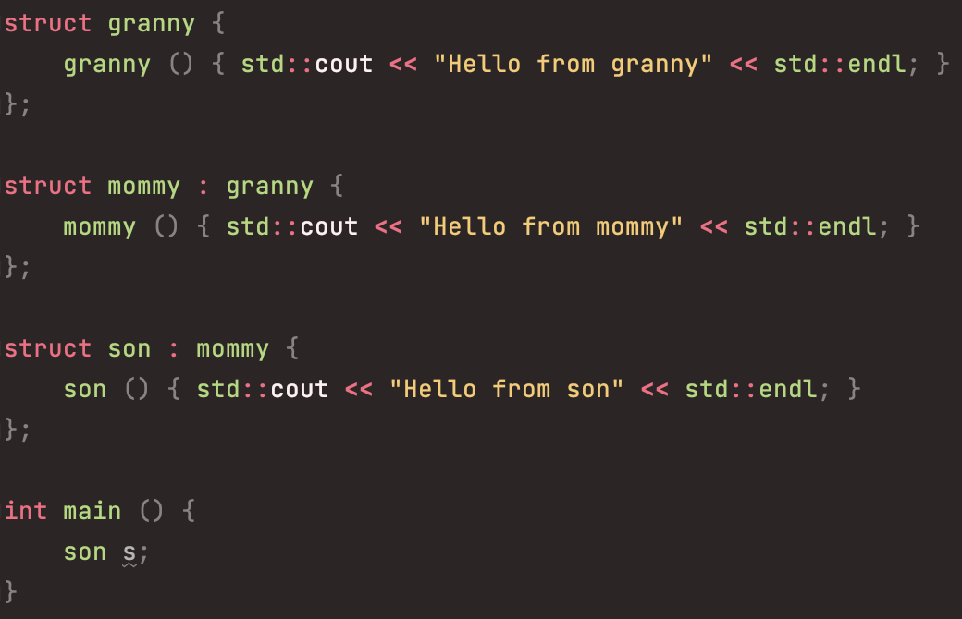
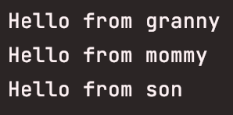
Порядок вызова конструкторов при наследовании
Из предыдущего слайда следует, что инициализация при наследовании происходит в порядке от ребенка к родителю.
Проверим это, проведя простой эксперимент:

Slide 10
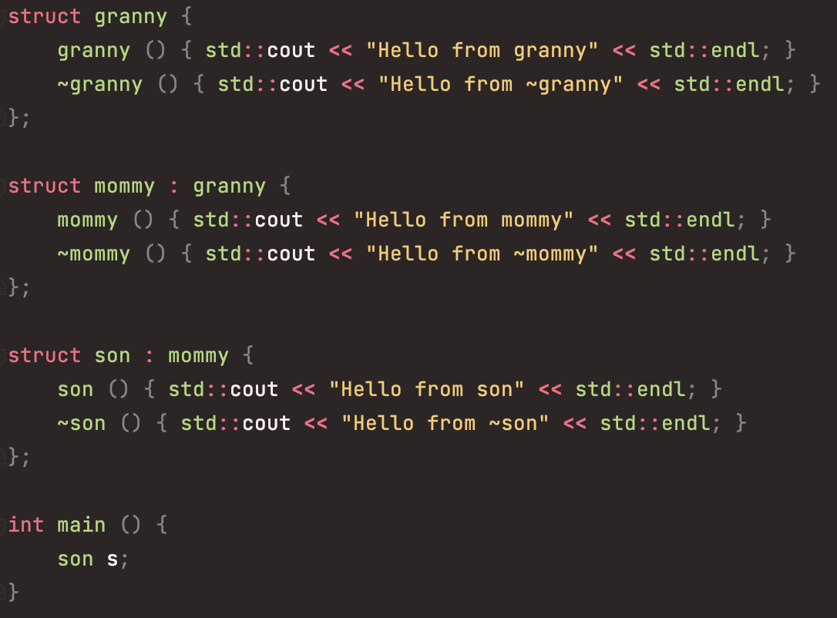
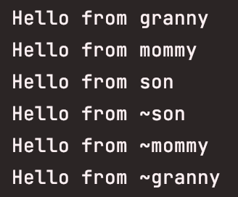
Порядок вызова деструкторов при наследовании
Деструкторы вызываются в обратном порядке.
Проверим это, проведя простой эксперимент:

Slide 11
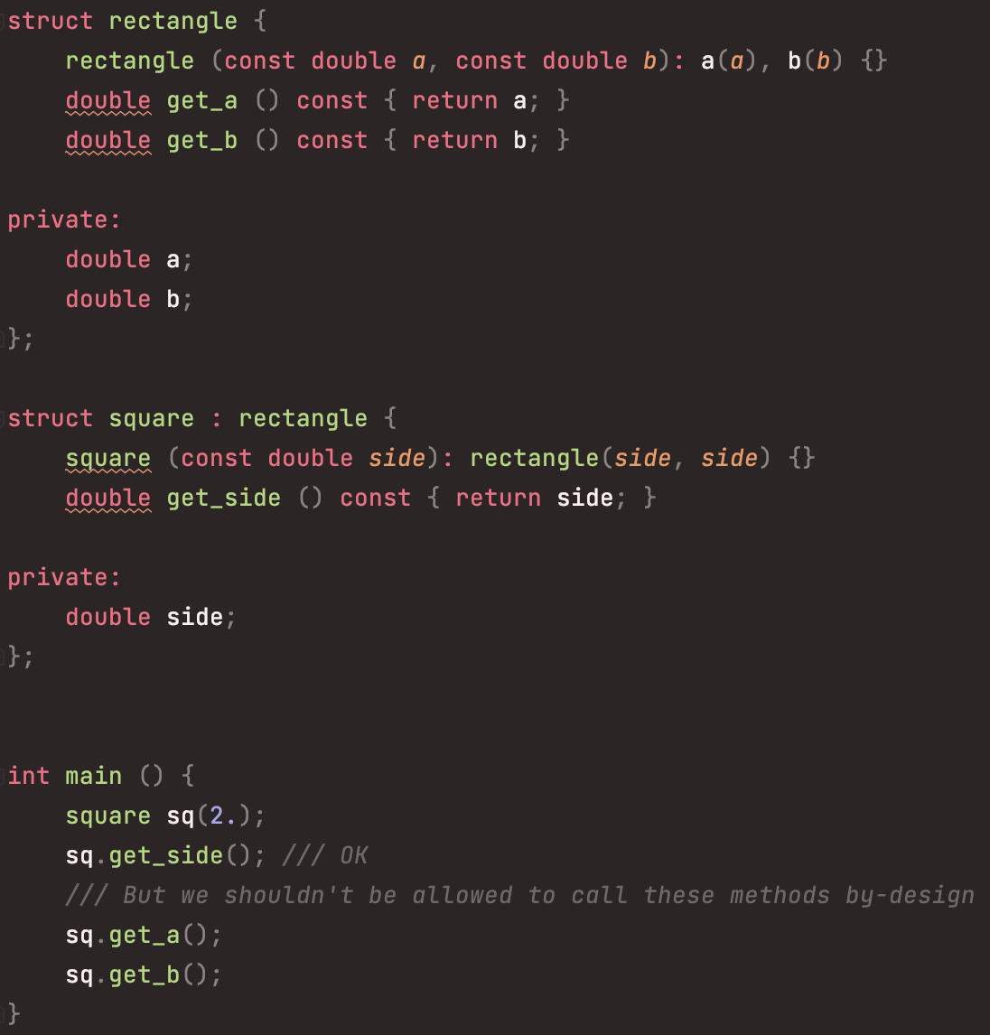
Спецификаторы доступа наследования
В этом примере, использование наследования приводит к тому, что все унаследованные методы становятся доступны внешнему пользователю, однако это не всегда удобно.
Например, в этом случае, интерфейс класса square кажется пользователю излишне перегруженным. Действительно, методы get_a и get_b бесполезны, ведь их функционал заменен единым методом get_side.
Нам бы хотелось управлять поведением нашего наследования и, самое важное, управлять группами доступа унаследованных методов.
Например, в нашем случае проблема решилась бы просто, если бы мы изменили доступ унаследованных методов с public на private.

Slide 12
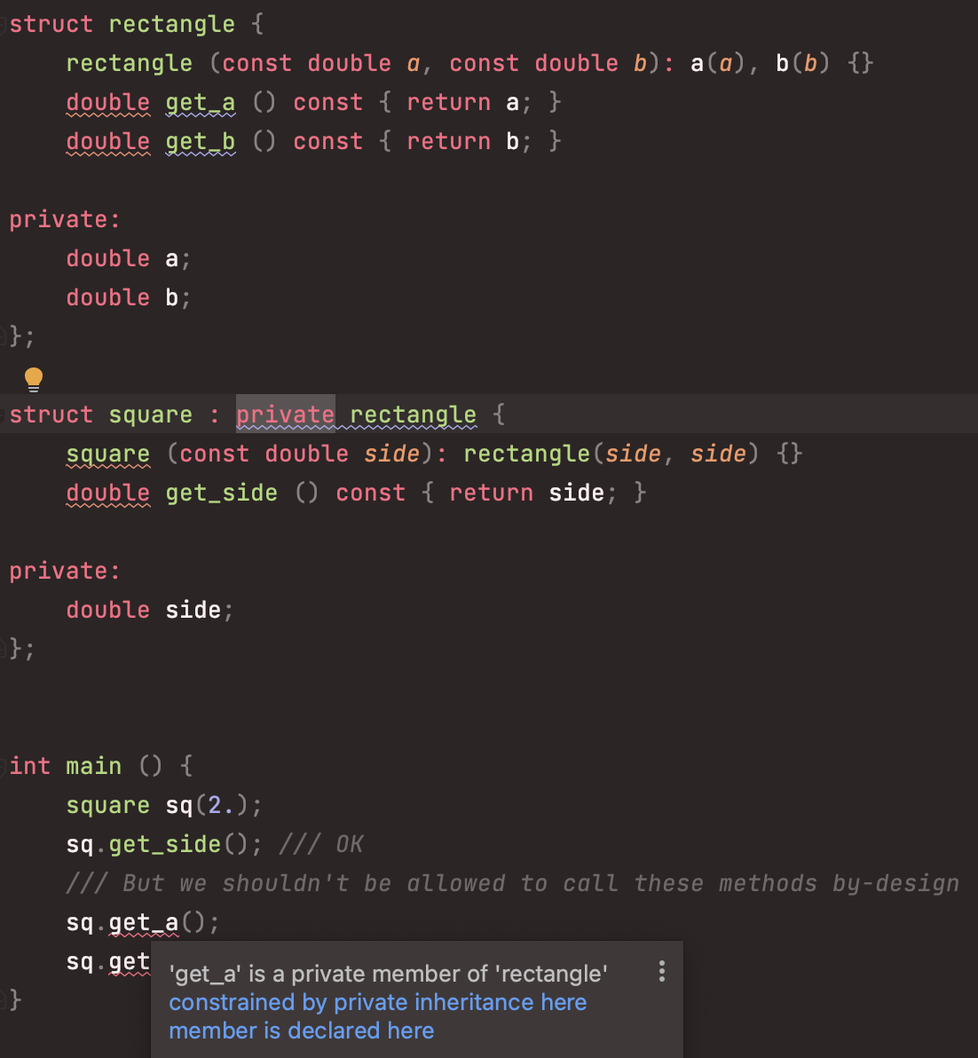
Спецификаторы доступа наследования
Приватное наследование позволяет скрыть все унаследованные методы от пользователя: они просто становятся приватными.
Помимо private наследования, существуют public и protected наследования.
Public-наследование мы уже рассматривали до текущего момента.
Важно: по-умолчанию, структуры наследуются со спецификатором public, если не указано иного. Классы же наследуются со спецификатором private, если не указано иного. Это и есть второе и последнее отличие классов от структур.
Прежде чем рассмотреть protected-наследование, изучим что же это за модификатор доступа, и в чем его предназначение…

Slide 13
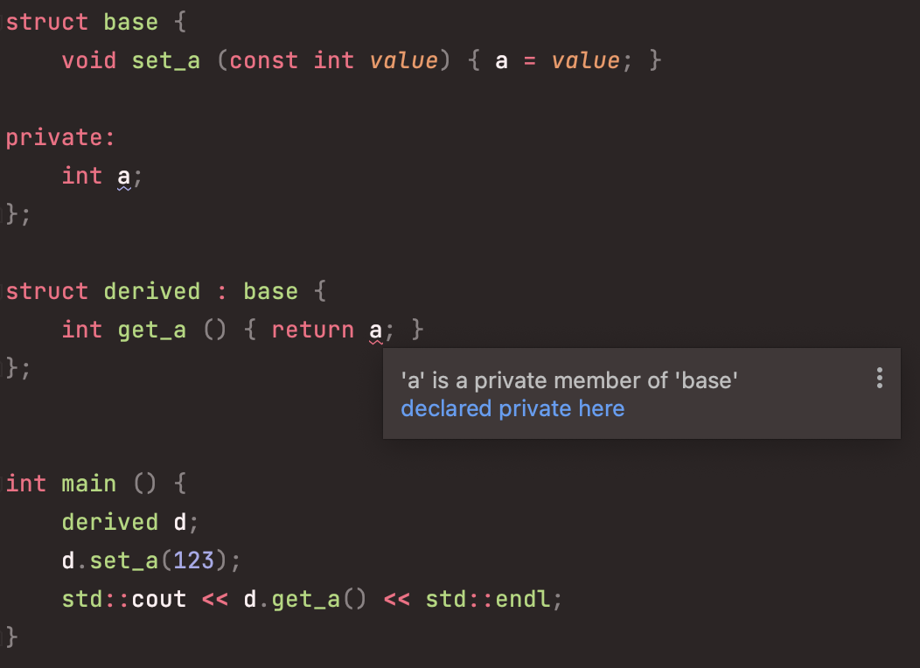
Модификатор доступа protected
Представим ситуацию: существует базовый класс, у которого есть приватное поле, которое мы хотим использовать в наследнике. Возникает проблема: приватные поля и методы не наследуются ни при каких обстоятельствах:
Простым решением было бы просто сделать поле публичным, однако это идет вразрез с принципом инкапсуляции данных…

Slide 14
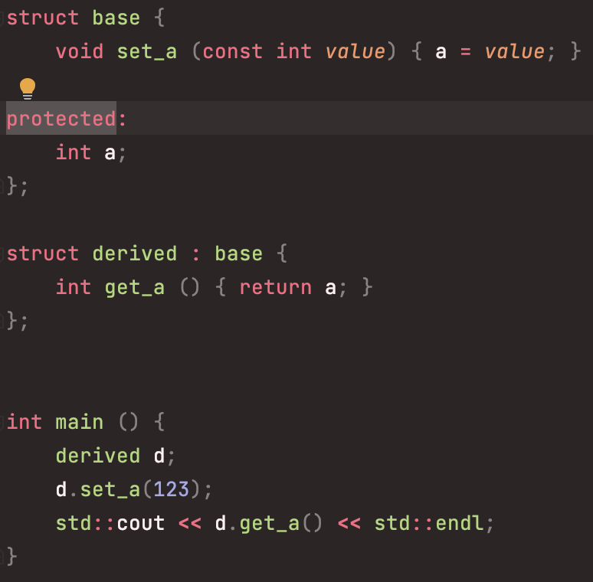
Модификатор доступа protected
В этом случае, на помощь нам приходит модификатор доступа protected. Отличие protected от private в том, что protected поле все же наследуется, однако внешнему пользователю оно по-прежнему недоступно.
Рассмотрим сводную таблицу всех модификаторов доступа:
Модификатор доступа, которым помечено поле | Доступно ли поле пользователю извне класса | Наследуется ли поле
public | + | +
protected | – | +
private | – | –
Наконец, вернемся к спецификатором доступа наследования…

Slide 15
Спецификаторы доступа наследования
Спецификаторы доступа наследования позволяют вам изменить модификаторы доступа полей наследника:
Модификатор доступа поля в базовом классе (до наследования)
Модификатор доступа поля в классе-наследнике (после наследования)
Спецификатор доступа наследования
private ––– не наследуются
private
public-наследование: зеленый
protected-наследование: желтый
private-наследование: красный
protected
protected
public
public
Приведенная схема объясняет, почему добавление спецификатора private к наследованию в примере с прямоугольником и квадратом привело к тому, что методы get_a и get_b стали приватными.
Напоминание: если не указывать спецификатора наследования у структуры, то оно будет public. Аналогично, у класса – private.

Slide 16
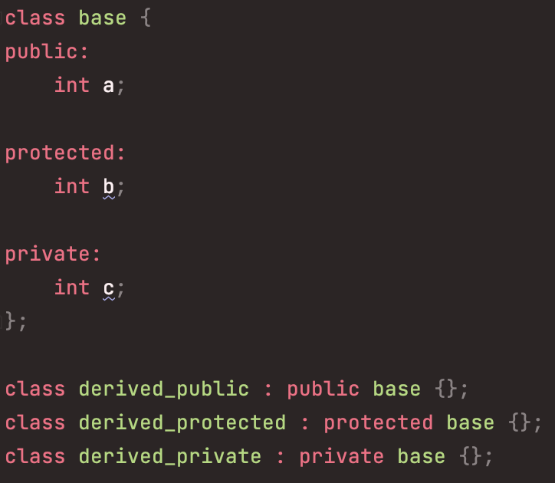
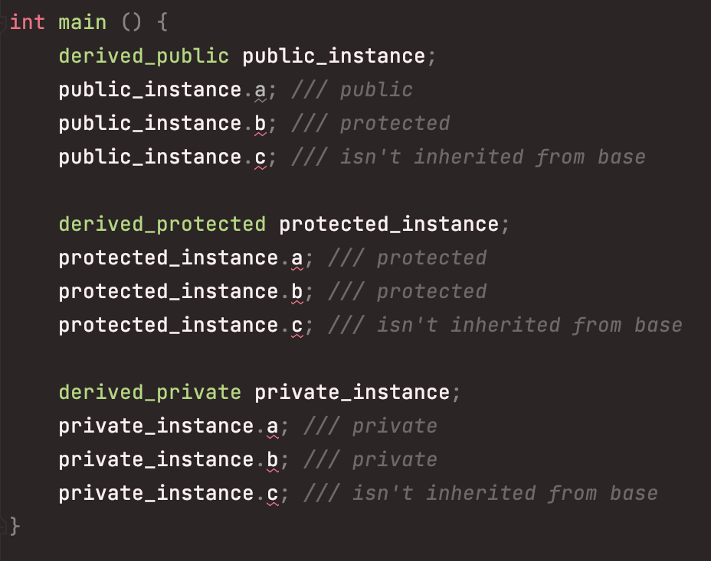
Спецификаторы доступа наследования
Посмотрим на все возможные комбинации спецификаторов доступа полей классов и спецификаторов доступа наследования:

Slide 17
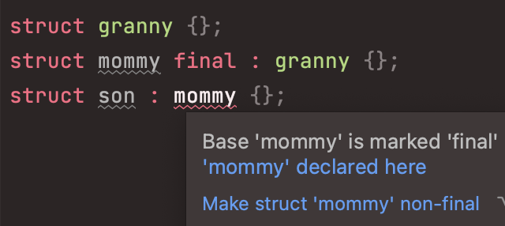
Финальный класс
Помимо спецификаторов доступа наследования, существует еще несколько полезных спецификаторов. Посмотрим на первый из них, спецификатор final.
Этот спецификатор позволяет запретить наследоваться от класса, помеченного им:
Этот спецификатор полезен, если вы пишете библиотечный код, и не хотите, чтобы пользователь имел возможность унаследовать функционал вашего класса, и, например, получить доступ к protected полям и методам вашего класса.

Slide 18
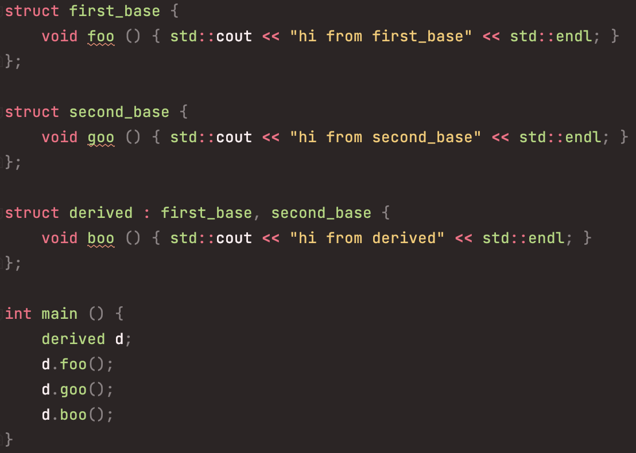
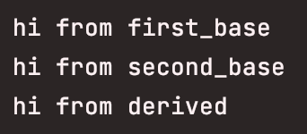
Множественное наследование
C++ позволяет классу наследовать напрямую сразу несколько других классов.
При множественном наследовании, потомку доступны поля и методы всех его базовых классов.

Slide 19
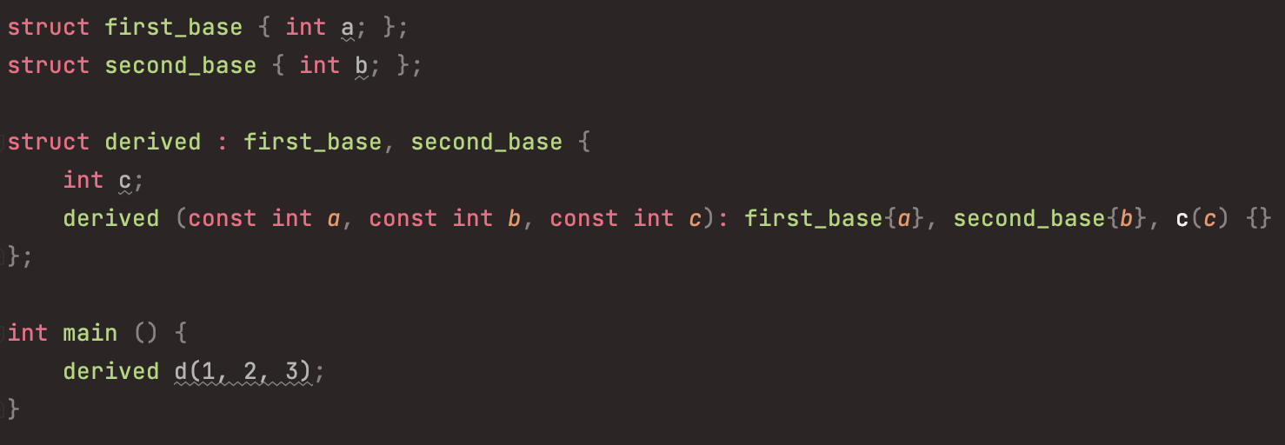
Множественное наследование
В случае множественного наследования, конструкторы сразу нескольких родительских все так же можно вызвать в списке инициализации:
Примечание: в этом случае, безусловно, я вызвал не конструктор, а использовал синтаксис инициализации из списка, но сути дела это не меняетю

Slide 20
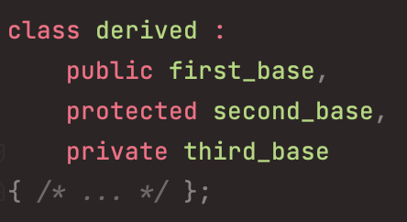
Множественное наследование
Также, синтаксис множественного наследования позволяет использовать разные модификаторы для наследования разных классов:

Slide 21
Ромбовидное наследование
Применение множественного наследования на практике достаточно проблемно, так как в случае так называемого “ромбовидного наследования” возникают неоднозначности.
Изучим вопрос, рассмотрев приведенную конфигурацию классов:
Shape
Rectangle
Rhombus
Square
Посмотрим на то, к каким проблемам такая модель наследования приводит на практике. Изучит example-1.cpp

Slide 22
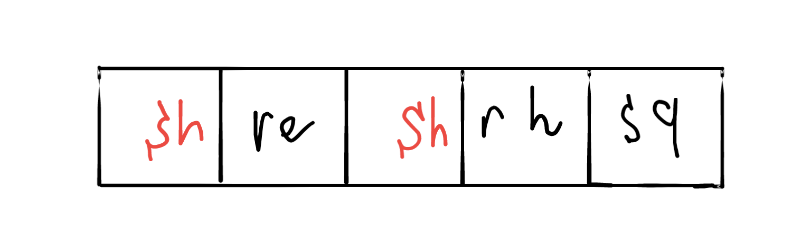
Ромбовидное наследование
Проблема возникает из-за того, что в коде класса square, базовый класс shape встречается дважды, ведь он унаследован и через класс rectangle, и через класс rhombus:
Проблему можно было бы решить, если бы у нас был какой-то инструмент, который позволяет исключать дубликаты классов из иерархии при наследовании…
И такой инструмент у нас есть!

Slide 23
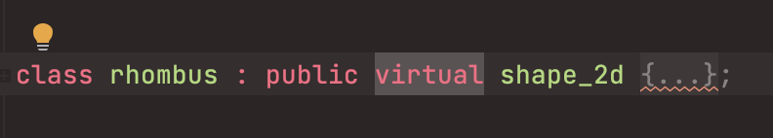
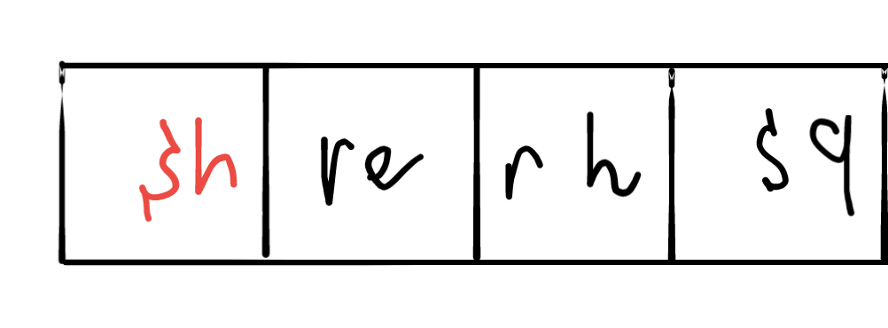
Виртуальное наследование
Виртуальное наследование (не путать с виртуальными функциями) позволяет запретить дублирование базового класса при наследовании и исключить лишние копии.
Если виртуально унаследовать Shape, то на физическом уровне это будет выглядеть примерно так:
Изучим код в примере example-2.cpp

Slide 24
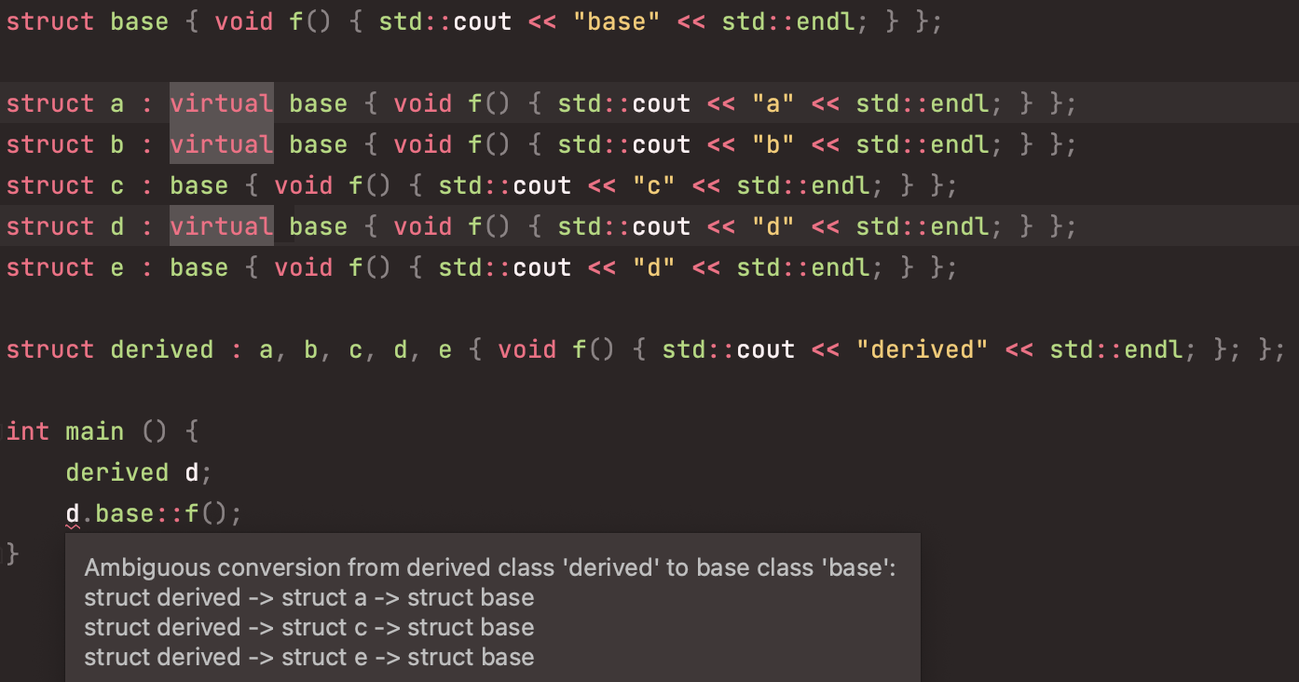
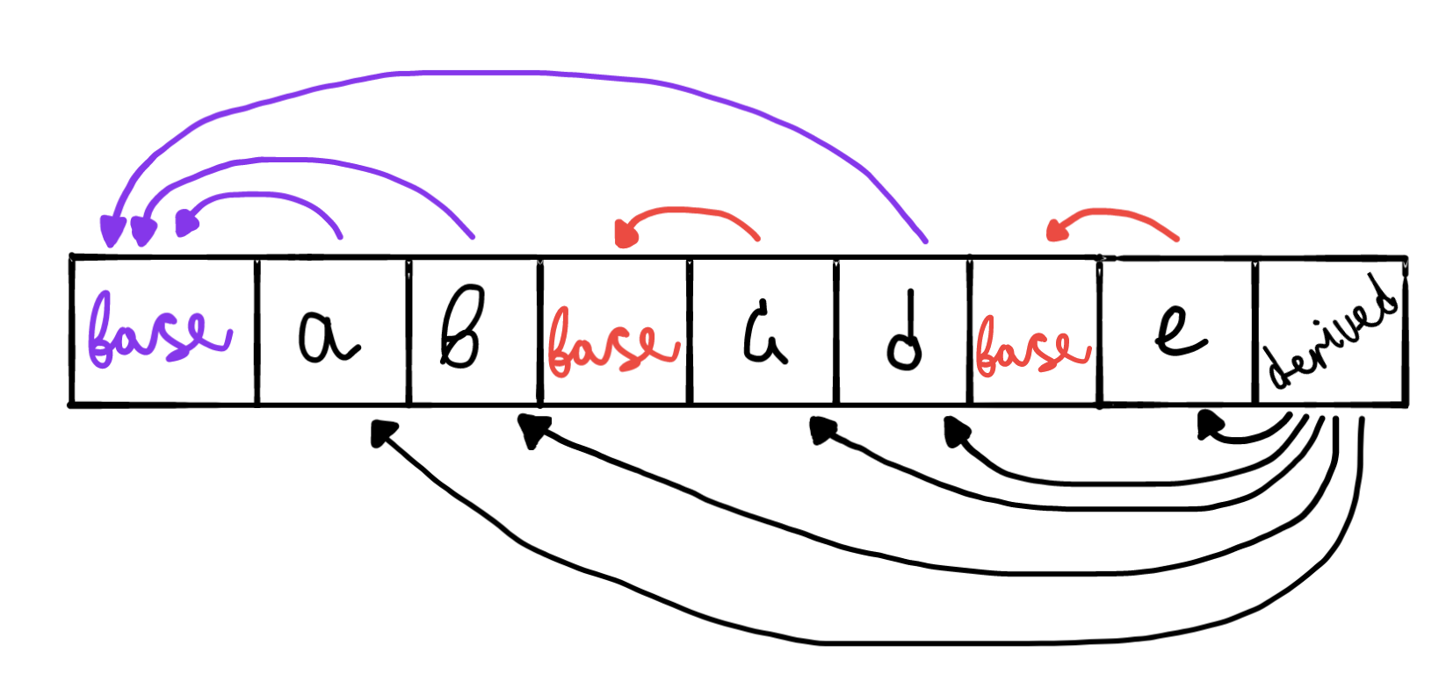
Виртуальное наследование
Важно: если мы наследуем n “сиблингов”, лишь k из которых наследуют родительский класс виртуально, то только они объединяются в одну группу, не приводящую к созданию дубликатов родительского класса лишь в k случаях (для остальных n - k сиблингов, родительский класс все будет скопирован).
Рассмотрим пример:
base
a
b
c
d
e
derived
Для всех сиблингов, наследовавших base виртуально был выделен единый кусок памяти для хранения базы. Для остальных сиблингов, было создано по одной копии.

Slide 25
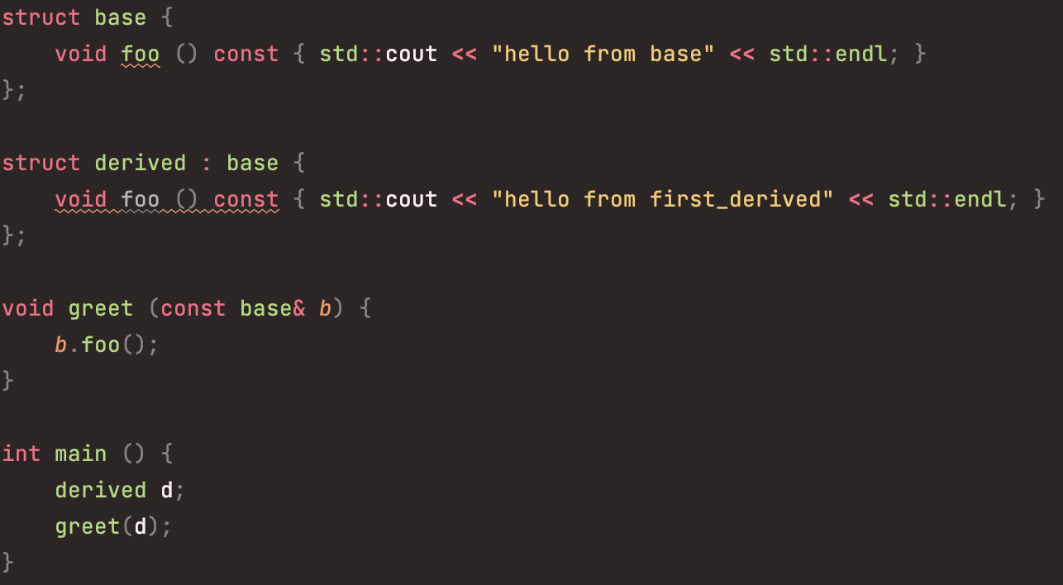
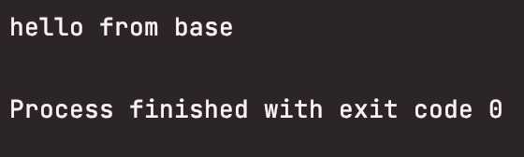
Обрезание наследников при передаче
Основная идея полиморфизма заключается в том, что одна сущность (например, функция), может работать с произвольным типом. Наследование реализует полиморфизм в C++.
Например, мы можем передать класс-наследник в функцию, которая ожидает базовый класс (ведь класс-наследник является и базовым классом).
В этом случае произойдет так называемое “обрезание” (trimming) инстанса. То есть внутри функции, которая приняла класс-наследник по типу его базы, вам будут доступны исключительно те методы и поля, которые доступны базе:

Slide 26
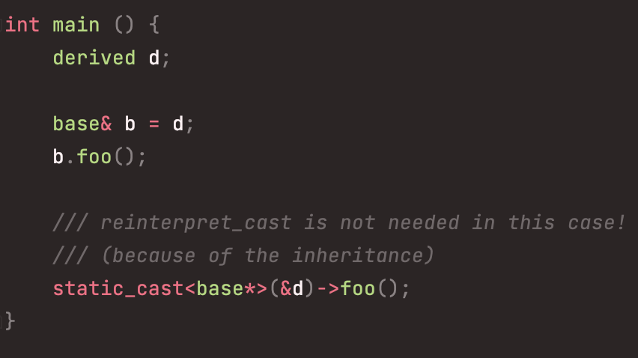
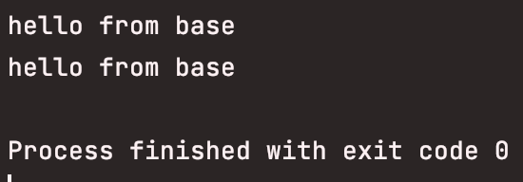
Обрезание наследников при передаче
Обрезание происходит не только при передаче в функцию, но и при обычном присваивании со взятием ссылки или указателя:
Важно: обрезание не происходит на физическом уровне. То есть с самим инстансом ничего не происходит, поля и методы наследника не удаляются, будучи обрезанными, а просто скрываются от пользователей.

Slide 27
Виртуальные методы
На практике, такое поведение может быть не всегда полезно…
Рассмотрим пример example-3.cpp, в котором мы хотим написать функцию, которая выводит площадь произвольной фигуры. Из-за обрезания, нам не доступны методы area у наследников, а доступен лишь метод area базового класса.
Вот бы у нас был инструмент, при помощи которого мы бы могли сохранить информацию о том, что наш обрезанный до базового класс-наследник все же является наследником, дабы была возможность отличить его от базового класса…
И такой инструмент у нас есть! Этот инструмент – виртуальный метод.
Примечание: слово виртуальный плохо описывает поведение такового метода. На самом деле, куда более корректным словом могло бы быть слово “персистентный”, либо “динамический”. Действительно, виртуальный метод будто бы привязывается к самому инстансу (динамический контекст), а не к типу объекта (статический контекст).
Рассмотрим следующий пример…

Slide 28
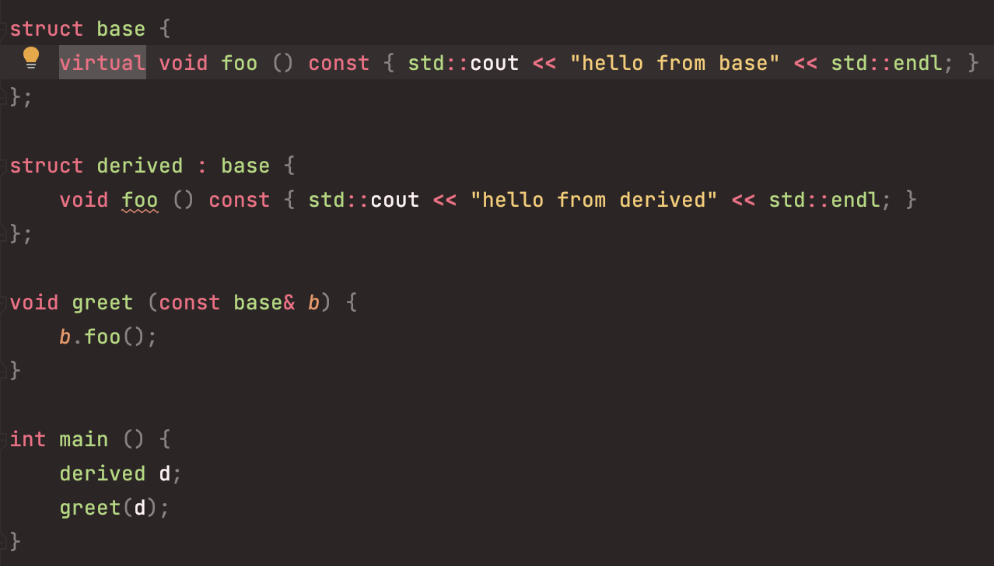
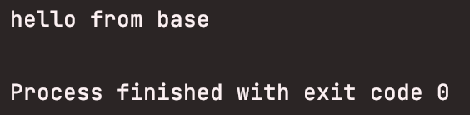
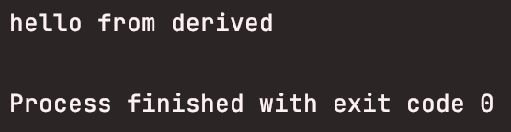
Виртуальные методы
Добавив спецификатор virtual, мы можем изменить поведение “обрезания”, продемонстрированное несколькими слайдами ранее:
Теперь у инстансов любого наследника base, определяющего метод foo, будет вызываться метод, определенный наследником, а не базовым классом (то есть derived::foo, а не base::foo).

Slide 29
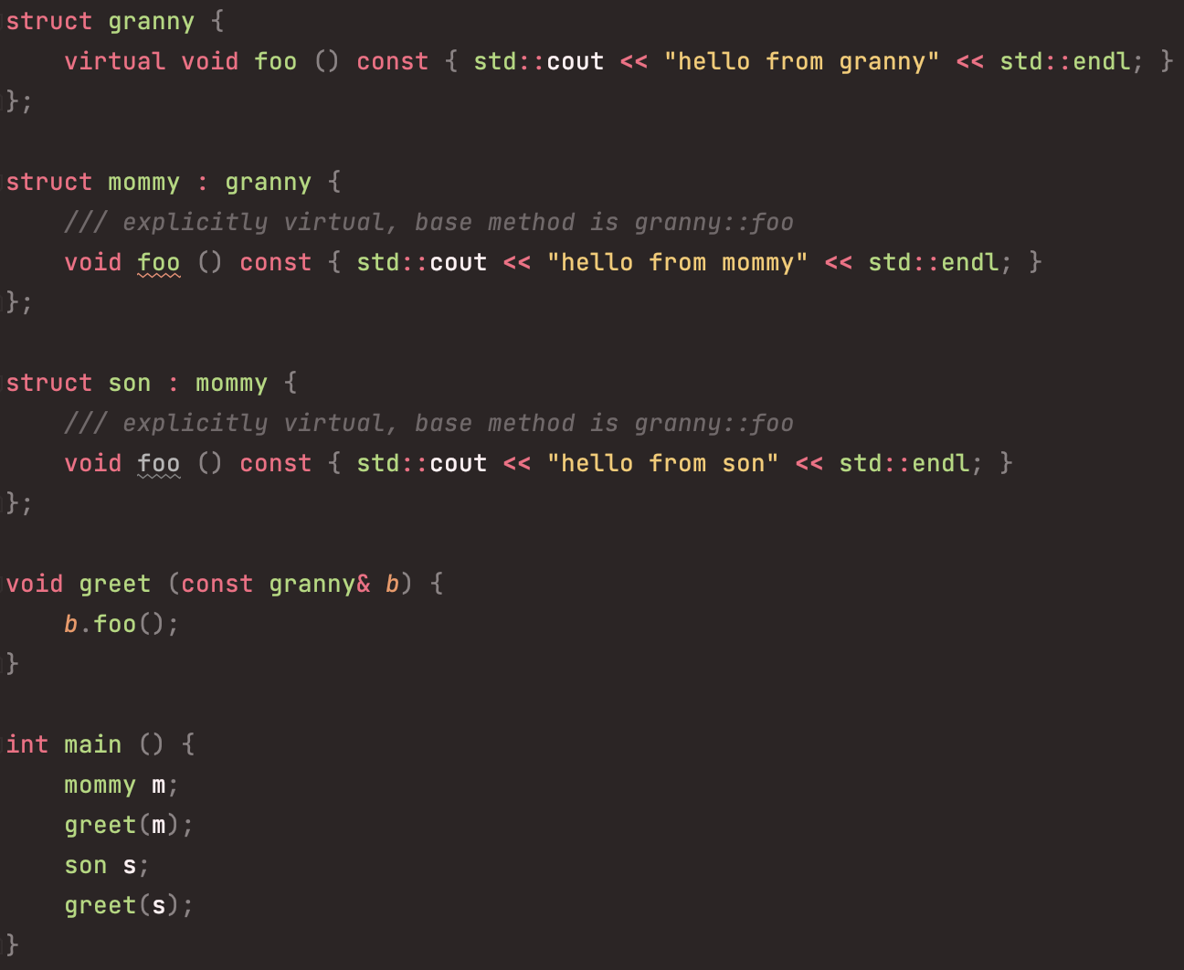
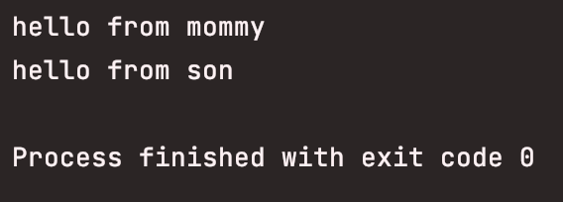
Виртуальные методы
Заметим, что спецификатор virtual мы применили только к методу базового класса. Действительно, никакой необходимости помечать метод наследника спецификатором virtual нет, так как он уже трактуется как виртуальный во всей последующей иерархии наследования, поэтому настоятельно рекомендуется помечать спецификатором virtual только метод базового класса.

Slide 30
Виртуальные методы
Поведение, при котором одноименные методы всех наследников неявно становятся виртуальными – не очень наглядно, из-за чего ваш код может стать трудночитаемым и повысится вероятность ошибки.
Действительно, представим, что вы определили базовый класс, содержащий виртуальный метод, в отдельном от наследников файле. В этом случае, код наследников не содержит никакой информации о том, что в нем присутствует виртуальный метод, перегружающий метод базового класса. Можно попробовать решить эту проблему, добавив спецификатор virtual на метод наследника, однако это решение не лучшее, ведь в этом случае мы все еще не имеем достаточно информации для того, чтобы визуально определить, что этот метод перегружает метод базового класса, а не просто является виртуальным методом.
Для таких случаев был придуман специальный спецификатор override, который применим исключительно к виртуальным методам, которые перегружают какой-то виртуальный метод базового класса.
Улучшим код предыдущего примера, добавив спецификатор override…

Slide 31
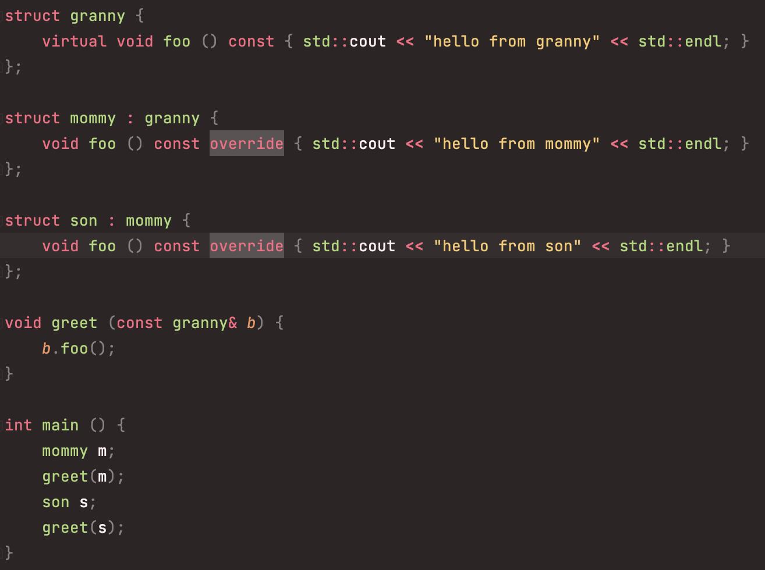
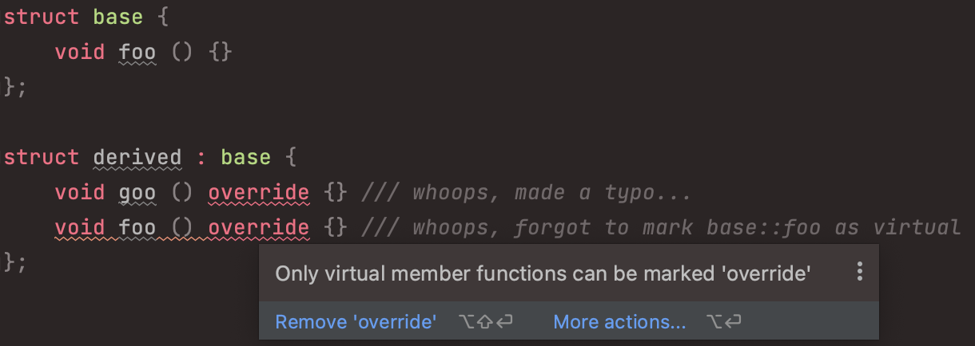
Виртуальные методы
Теперь нам сразу же понятно, что метод является виртуальным, и перегружает какой-то базовый виртуальный метод.
Более того, добавление спецификатора override позволяет помочь вам избежать ошибки, связанной с опечаткой в названии метода, либо с забытым спецификатором virtual в методе базового класса:

Slide 32
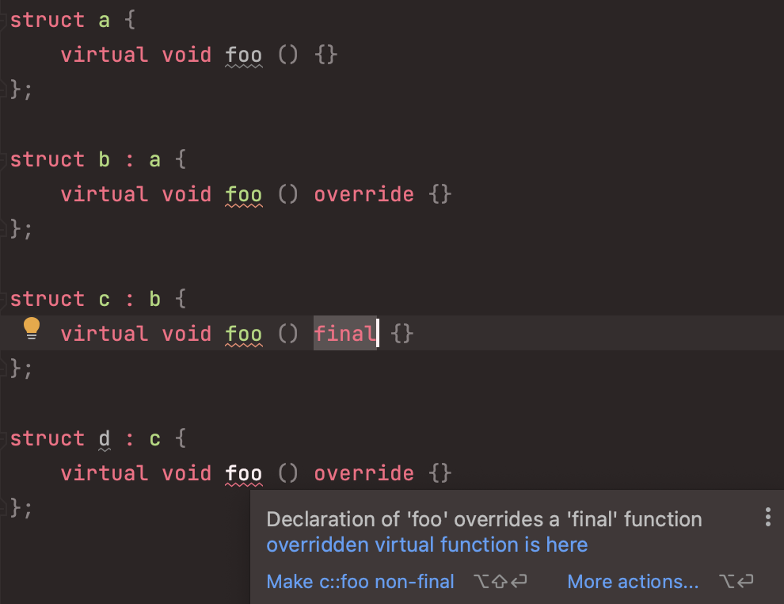
Виртуальные методы
Существует также еще один специальный спецификатор, который позволяет запретить дальнейшее переопределение виртуального метода в иерархии наследования. Этот спецификатор, – final:
Этот спецификатор достаточно полезен, если вы пишете какой-то библиотечный код, и не хотите, чтобы ваш виртуальный метод можно было переопределить наследованием от вашего класса.
Таким образом, последовательность модификаторов виртуальных методов в иерархии наследования получается такой:
virtual -> override -> … -> override -> [final]
Естественно, final – опционален.

Slide 33
Таблица виртуальных методов
Разберемся, как работает ключевое слово virtual, и почему поведение виртуальных методов таковое.
Типы, имеющие таблицу виртуальных методов будем называть виртуальными.
Внутри виртуального класса (класса, имеющего хотя бы один виртуальный метод), инициализируется указатель на таблицу виртуальных методов.
Эта таблица, в свою очередь, хранит соответствие “название виртуального метода” <-> “указатель на верную версию метода для вызова”.
Помимо статического типа, у виртуальных типов есть еще и динамический, который привязывается к самому экземпляру объекта в момент инстанцирования и не изменяется даже при обрезании этого объекта.
Таким образом, виртуальная таблица содержит указатель на нужный метод, который и будет вызван при необходимости, причем она сама хранится внутри базового класса, то есть при обрезании, она никуда не пропадает. Это и позволяет таблице виртуальных методов вызвать нужный метод, исходя из динамического типа объекта.

Slide 34
Таблица виртуальных методов
class base
derived : base
vtable
vtable:
foo | 0x582dab3c
goo | 0x81052a3c
foo | 0x5952a3bc
goo | 0x1bc713ca
base
virtual method foo
virtual method foo
virtual method goo
virtual method goo
non-virtual method boo
non-virtual method boo
method foo override
derived
method goo override
Таким образом, даже если тип derived будет обрезан до base, виртуальная таблица сохранит корректные указатели на методы, которые необходимо вызвать (эти методы, несмотря на обрезание, физически будут существовать, и их спокойно выйдет вызвать по указателю).

Slide 35
Абстракции
Исправим, наконец, предыдущий пример, и рассмотрим example-4.cpp.
Добавив спецификаторы virtual и override, мы изменили поведение функции print_area, и теперь она работает полиморфно, то есть результат ее работы отличается в зависимости от динамического типа переданного ей объекта (статический тип получаемого объекта зафиксирован – shape).
Однако, в нашем коде все еще остаются несколько недочетов. Разберемся с первым. Проблема заключается в том, что то, как мы реализовали метод shape::area, в общем случае – костыль. Действительно, возвращать из метода какое-то значение-заглушку не есть хороший паттерн проектирования. Вместо этого, мы бы хотели иметь возможность вообще не реализовывать тело этого метода, ведь shape – это чистая абстракция, не имеющая площади, в отличии от вполне себе конкретных прямоугольника и ромба.
Для таких случаев, в языке предусмотрен специальный вид виртуального метода: pure virtual method (чистый виртуальный метод)…

Slide 36
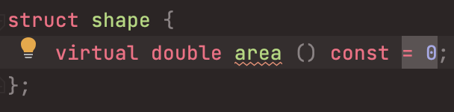
Абстракции
Объявим метод shape::area как чистый виртуальный:
Примечание: На первый взгляд, может показаться, что название и синтаксис этого вида виртуальной функции не очень удачные… Действительно, куда более подходящим названием было бы “абстрактный метод”, да и в синтаксис можно было бы ввести слово abstract для объявления такого типа метода…
Определение: класс, содержащий (или наследующий без перегрузки) как минимум один чистый виртуальный метод называется абстрактным.
В примере сверху, класс shape – абстрактный.
Важное свойство абстрактных классов заключается в том, что нельзя создавать их экземпляры, ведь попросту неясно как у них можно было бы вызвать неопределенный чистый виртуальный метод.

Slide 37
Абстракции
На первый взгляд может показаться, что абстрактные классы – усложнение, которое приводит к тому, что в вашем коде появляются классы, которые нельзя инстанцировать. Кажется, что концепт абстракции ограничивает вас, и не позволяет удобно работать с объектами в программе. В действительности же, абстракции существуют в языке для того, чтобы у нас была возможность выделить интерфейс какой-то сущности.
Интерфейс – это описание (перечисление) публичных методов и их сигнатур, которые должен иметь какой-то класс. Например, любой shape должен уметь возвращать число типа double из своего метода area. Помимо этого, мы можем добавить еще один метод – perimeter, который также будет возвращать число типа double.
Наличие возможности выделить интерфейс какой-то сущности является жизненно важной функцией объектно-ориентированного языка, позволяющей реализовать полиморфизм, ведь с его помощью, мы можем создавать функции, классы, и другие сущности, которые работают с абстрактными объектами, используя определенный интерфейс. Например, в рассмотренном примере example-4.cpp, функция print_area так себя и ведет.

Slide 38
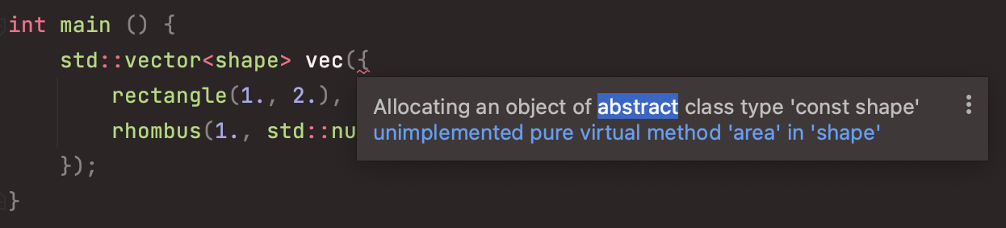
Абстракции
Попробуем создать вектор, который будет содержать несколько инстансов, реализующих абстракцию shape:
К сожалению, у нас ничего не выйдет, так как shape – абстракция, а значит создать вектор из нее не выйдет.
Примечание: вектор не понимает, что работает с наследниками, реализующими абстракцию, а думает, что создает вектор экземпляров самой абстракции, что запрещено.
Попробуем решить эту проблему динамическим выделением памяти: инстанцируем экземляры на куче, а в сам вектор сохраним указатели на них, не забыв удалить выделенную память после использования…

Slide 39

Абстракции
Казалось бы, все теперь хорошо, однако статический анализатор выводит какую-то ошибку, связанную с деструкторами. Добавим вывод сообщений в консоль из деструкторов классов rectangle и rhombus, и протестируем, вызываются ли они…

Slide 40


Абстракции
Видно, что вызова деструкторов не произошло, а значит, в нашей программе есть утечка памяти...
В чем же причина?
Дело в том, что деструктор – это тоже метод, а значит и он должен быть виртуальным, иначе по аналогии с обычным методом, будет вызван только деструктор базового класса.

Slide 41


Абстракции
Объявим деструктор базового класса как pure virtual:
Попробуем запустить код и получим ошибку:
Дело в том, что деструктор – это единственный метод, который не должен быть объявлен как чистый виртуальный в абстрактном классе. Деструктор базового класса обязательно должен быть реализован, иначе деструкторам наследников будет некого вызывать (вспомним, что наследник должен вызвать деструктор базового класса при собственной деструктуризации).

Slide 42


Абстракции
Объявим деструктор как default , и исправим наш код, наконец:
Полный код находится в файле example-5.cpp.
Примечание: конечно же, работать с экземплярами абстрактных классов через указатели – неудобно… Для упрощения нашей жизни, в язык были введены так называемые умные указатели, которые мы рассмотрим через несколько лекций.

Slide 43
Динамическое преобразование типов
Напомню, помимо статического типа, у виртуальных типов есть еще и динамический, который привязывается к самому экземпляру объекта в момент инстанцирования и не изменяется даже при обрезании этого объекта. Это и позволяет таблице виртуальных методов вызвать нужный метод, исходя из динамического типа объекта.
Может потребоваться преобразовать виртуальный объект к его изначальному типу (например, после передачи по ссылке на родительский класс в какую-то функцию). Для этого (и только для этого) следует использовать оператор dynamic_cast.
Оператор dynamic_cast работает исключительно с указателями и ссылками. Преобразовать объект по-значению им не выйдет.
Оператор dynamic_cast выполняет преобразование в runtime, то есть это чисто динамический оператор. Из-за этого, у нас нету способа понять, сработает ли преобразование или нет на этапе компиляции, поэтому оператор dynamic_cast – пробует преобразовать объект к требуемому типу, а не гарантированно делает это.

Slide 44
Динамическое преобразование типов
Добавим методы rectangle::get_diagonal и rhombus::get_diagonals в предыдущий пример. Пусть теперь мы хотим написать универсальный код, который получает абстрактную фигуру shape, и выводит в консоль длину ее большей диагонали. Проблема в том, что методы rectangle::get_diagonal и rhombus::get_diagonals имеют различную сигнатуру, и унифицировать их посредством выделения общей интерфейсной функции не выйдет.
Значит, нам нужен какой-то способ отличить прямоугольник от ромба прямо внутри функции print_greatest_diagonal. Воспользуемся оператором dynamic_cast.
Если dynamic_cast работает с указателем, то он возвращает указатель на требуемый тип в случае успешного преобразования, иначе – nullptr. Посмотрим на пример example-6.cpp.
Если же dynamic_cast работает со ссылкой, то в случае неуспешного преобразования выбрасывается исключение.
Посмотрим на пример example-7.cpp, попробуем его запустить и убедимся в том, что программа падает с ошибкой std::bad_cast из-за неуспешной попытки преобразования ромба к прямоугольнику. Про исключения мы будем говорить на следующей лекции, ну а пока что, будем использовать указатели для динамического преобразования типов

Slide 45

Идиома CRTP
Напоследок, разберем идиому CRTP: Curiously Recurring Template Pattern. Обойдемся без определений и сразу же взглянем на пример кода, демонстрирующий CRTP в общем виде:
Кажется, что в этом случае должна возникнуть ошибка компиляции, ведь мы используем класс при его же определении, то есть, присутствует какая-то рекурсия…
На самом деле, никакой рекурсии здесь нет, ведь подстановка параметров шаблонных классов происходит в compile-time.

Slide 46
Идиома CRTP
CRTP обычно используется в такой конфигурации: существует шаблонный класс, определяющий некий интерфейс, открытый к расширению и зависящий от типа наследника.
Например, мы можем написать шаблонный абстрактный класс comparable, от которого унаследуем классы vector_2d и number, в которых в свою очередь определим метод compare_to, благодаря чему получим возможность сравнивать их экземпляры. Наконец, напишем, функцию compare, которая принимает два объекта произвольного типа, реализующих интерфейс comparable и сравнивает их, возвращая результат. Используем эту функцию для сравнения как экземпляров vector_2d, так и экземпляров number.
Посмотрим код в файле example-8.cpp

Slide 47


Идиома CRTP
Также CRTP можно комбинировать и со static-полями. Например, можно сделать удобный класс-помощник, унаследовав который, можно будет считать количество копий наследника.
Посмотрим пример example-9.cpp.
На первый взгляд может показаться, что раз vt (шаблонный параметр) не используется в коде, то и идиома CRTP здесь нам не нужна, и счетчик counter можно сделать нешаблонным классом. Однако, если попробовать так сделать (попробуйте), то счетчик станет общим для всех типов, чего нам не хотелось бы:
То есть в этом случае, шаблонный параметр позволяет создать отдельный класс-счетчик для каждого типа, унаследовавшего его. Это работает так, потому что во время компиляции, шаблонные параметры подставляются в код шаблонного класса и создают отдельные классы. То есть коды классов counter<vector_2d> и counter<vector_3d> – разные, а значит и счетчики в них.

Slide 48
Лекция 4
Наследование
Программирование на языке C++
Константин Леладзе
ФКН ВШЭ

